Slide 1
MOSIFT PARA O RECONHECIMENTO DE AÇÕES HUMANAS
Alumo: Marlon Ramos Avalos

Slide 2
Introdução
O reconhecimento automático de diferentes comportamentos humanos em vídeos, é um dos objetivos que tem a visão computacional.
Diversos descritores têm sido usados na literatura, entre os mais populares temos os descritores locais, já que eles possuem características que os tornam invariantes.
Um método de detecção de características utilizado atualmente é Scale Invariant Feature Transform (SIFT).

Slide 3
Introdução
No entanto, com objetivo de aumentar a robustez de um ponto de interesse, é utilizado o histograma de fluxo óptico (HOF, do inglês Histogram of Optical Flow) para acrescentar informação de movimento aos pontos detectados.
É desta forma que o descritor MoSIFT é criado.

Slide 4
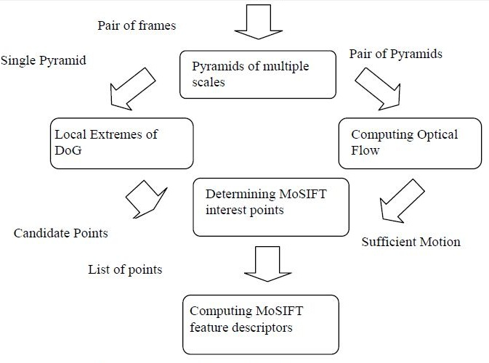
MoSIFT
Fig. 1. Fluxograma de algoritmo MoSIFT

Slide 5
MoSIFT
Detecção de Pontos de Interesse
O algoritmo utiliza um par de italico do vídeo para encontrar pontos de interesse espaço-temporal em múltiplas escalas.
Primeiro a imagem é escalada em diferentes tamanhos, sempre em potências de 2.
Logo, para cada escala são geradas várias imagens suavizadas usando máscaras Gaussianas com parâmetros diferentes, obtendo desta forma uma série de imagens suavizados.
Calcular a diferença entre pares de imagens suavizadas. (Diferença de Gaussianas - DoG)

Slide 6
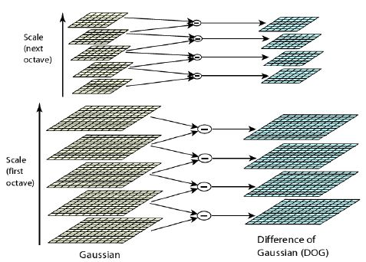
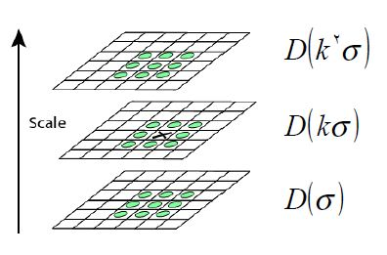
MoSIFT
Detecção de Pontos de Interesse
Fig. 2. Diferenças de Gauss em múltiplas escalas
Fig. 3. A detecção de um ponto de interesse

Slide 7
MoSIFT
Detecção de Pontos de Interesse
É usado o algoritmo HOF, ele detecta o movimento de uma região calculando para onde dita região se movimenta no espaço da imagem por meio de diferenças temporais.
As escalas múltiplas de fluxos ópticos são calculados de acordo com as escalas SIFT.
Um extremo local a partir de pirâmides DoG só pode se tornar um ponto de interesse se existir suficiente movimento. Portanto, o algoritmo MoSIFT só considerará aqueles pontos de interesse que tenham suficiente movimento.

Slide 8
MoSIFT
O descritor MoSIFT
Para encontrar os pontos de interesse, é usado histogramas de gradientes e histogramas de fluxo óptico para aumentar o desempenho.
Em vez de combinar um classificador DoG completo e com um classificador HoF completo, é construído um
único descritor de recurso, que concatena tanto DoG e HoF em um vetor.

Slide 9
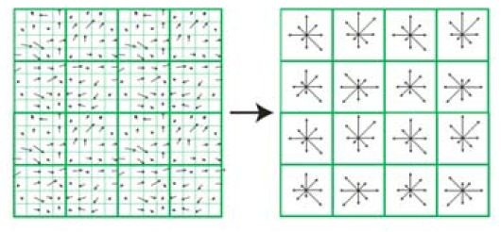
MoSIFT
O descritor MoSIFT
Fig. 4. Formação de histograma através da agregação grades em região de 4x4 con 8 containers para SIFT e fluxo óptico dando assim 256 dimensões que fazem MoSIFT.

Slide 10
MoSIFT
O descritor MoSIFT
Assim SIFT chega gera um vetor com 128 dimensões
(4x4x8 = 128).
MoSIFT adapta a ideia de a rede de agregação SIFT para descrever também o movimento.
A mesma agregação pode ser aplicado ao fluxo ópticona área dos pontos de interesse para aumentar a robustez..
Os dois histogramas encontrados (SIFT e Fluxo Óptico) são concatenados para criar o descritor MoSIFT, que agora tem 256 dimensões.

Slide 11
Visual Bag-of-Word
A técnica BoW é uma representação de características usualmente usada para representar um evento de movimento usando ponto de interesse espaço-temporais.
Uma palavra visual é um conjunto de vetores de características que contêm finformações semelhantes.

Slide 12
Visual Bag-of-Word
Para encontrar as palavras visuais, é seguido o seguinte
conjunto de passos:
Dado um conjunto de amostra de dados, aplica-se um algoritmo de agrupamento.
A comparação dos vetores característicos com os grupos formado é realizado através de uma função de distância, formando assim um padrão único de dados com um centro denominado de palavra visual (visual codeword).
O conjunto de palavras visuais forma o dicionário, que é usado para calcular os histogramas de palavras visuais.

Slide 13
Base de Dados
Fig. 7 Exemplos de Base de Dados KTH Human motion
A Base de Dados tem 6 clases ações humanas
Cada clase tem 100 videos.

Slide 14
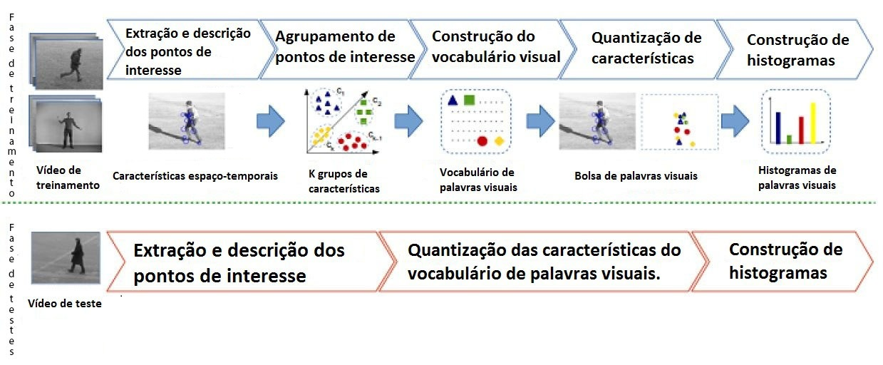
PROCEDIMENTO
Fig. 8 Procedimento de extração e descrição usando MoSIFT e o Modelo Bag of Visual Word

Slide 15
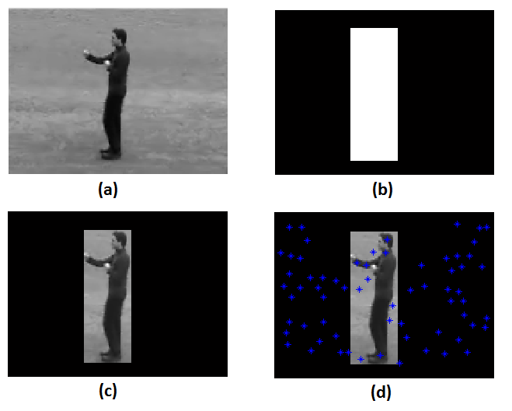
PROCEDIMENTO
Segmentação
Fig. 6 (a) Frame de uma ação de uma pessoa. (b) A máscara (c) fixar a máscara sobre o frame (d) Os pontos de interesse válidos em torno da pessoa.

Slide 16
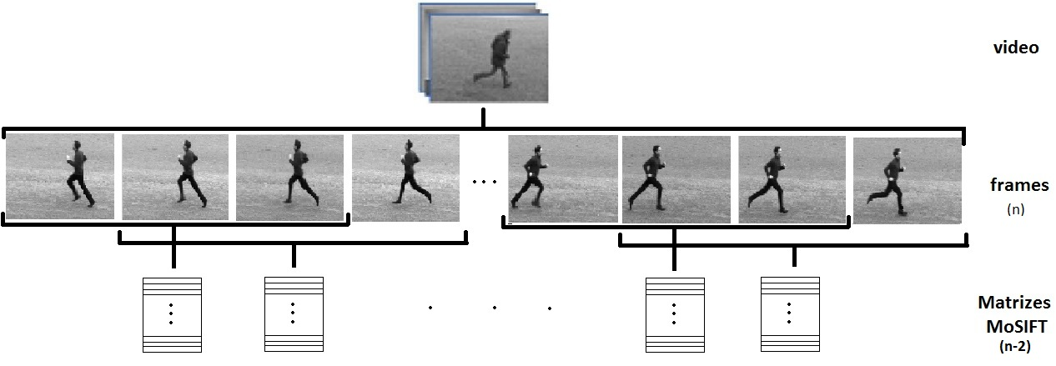
PROCEDIMENTO
Obtenção das matrizes MoSIFT
Matriz de 256 pelo número de pontos no interior da máscara.
Fig. 9 Estrutura de obtenção das matrizes MoSIFT em um vídeo

Slide 17
PROCEDIMENTO
Obtenção de histogramas em Bag of Visual Word
Depois da extração de características é aplicada a técnica Bag-of-Words A partir dos vetores de características calculados pelo MoSIFT da base de vídeos.
É extraída uma amostra para poder gerar o dicionário de palavras visuais.

Slide 18
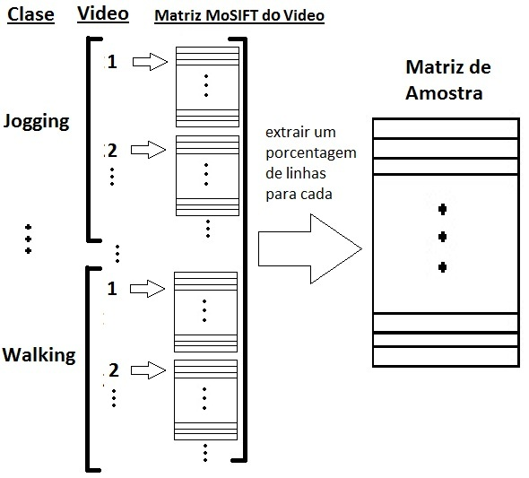
PROCEDIMENTO
Obtenção de histogramas em Bag of Visual Word
Fig. 10 Gerando matriz de amostras

Slide 19
PROCEDIMENTO
Obtenção de histogramas em Bag of Visual Word
As amostras são agrupadas em K grupos através do algoritmo de clusterização K-means, construindo assim o dicionário visual.
É calculado o histograma de palavras visuais para cada frame. O histograma contabiliza o número de ocorrências de cada palavra.
Depois de calculados os histogramas de palavra visuais é realizada a etapa de classificação.

Slide 20
RESULTADOS E ANÁLISES
Foram utilizados 30 vídeos de cada classe (15 para treinamento e 15 para o teste).
As classes de a base de dados foi nomeado por rótulos:
boxing = 1
clapping = 2
waving = 3
jogging = 4
running = 5
walking = 6
Para a extracção da amostra, foi utilizado 15%

Slide 21
RESULTADOS E ANÁLISES
Os resultados do teste usando o classificador SVM são para cada frame do vídeo.
Para a etapa de teste, cada frame é classificado de forma independente, mas a etiqueta final do vídeo é gerada por votação, i.e.,

Slide 22
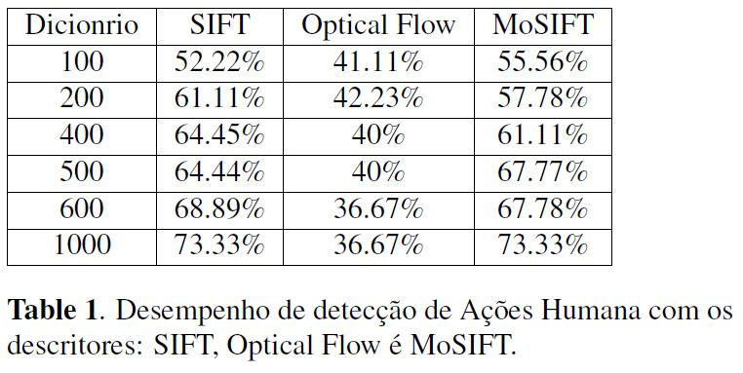
RESULTADOS E ANÁLISES

Slide 23
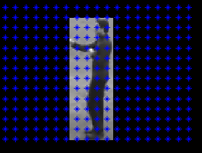
RESULTADOS E ANÁLISES
Função de SIFT mais denso
Fig. 11 Exemplo de SIFT mais denso

Slide 24
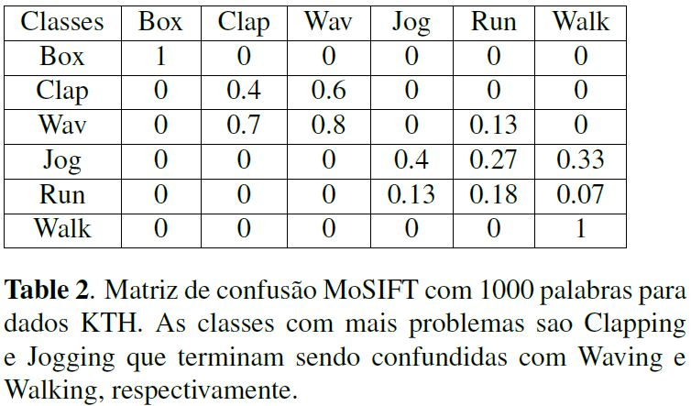
RESULTADOS E ANÁLISES

Slide 25
CONCLUSÕES
Nós mostramos que o algoritmo MoSIFT é eficiente para detectar pontos de interesse espácio-temporal de um vídeo, que pode usar no campo de detecção e reconhecimento.
O descritor MoSIFT como mostrado nos resultados, acreditamos que terá uma melhor acurácia quando o processo de segmentação melhore, reduzindo desta forma o número de pontos de interesse não descriminantes.

Slide 26
CONCLUSÕES
Como mostrado na Tabela 1, quando aumenta o tamanho do dicionário também aumenta a acurácia do modelo usado neste trabalho. A maior quantidade de palavras, o acurácia é maior, porque há um agrupamento melhor por semenjanza das características que melhor difiere dos outros grupos formados.

Slide 27
REFERENCES
[1] M.-Y. Chen and A. Hauptmann, Mosift: Recognizing human actions in surveillance videos, CMU-CS-09-161. Carnegie Mellon University, 2009.
[2] D.G. Lowe. Distinctive image features from scale invariant key points, In IJCV, November 2004
[3] T. Deselaers, L. Pimenidis, and H. Ney, Bag-of-visualwords models for adult image classification and filtering, in ICPR, 2008, pp. 14.
[4] F. D. M. de Souza, G. Ca. Ch´avez, E. A. do Valle, and A. de A Araujo, Violence detection in video using spatiotemporal features, in Proceedings of the 23rd SIBGRAPI
Conference on Graphics, Patterns and Images. IEEE, 2010, pp. 224230.
[5] D. G. Lowe, Distinctive image features from scaleinvariant keypoints, International Journal of Computer Vision, vol. 60, no. 2, pp. 91110, 2004.
[6] Ruben Hernández Garca, Edel García Reyes, Julían Ramos Cózar, Nicolás Guil Mata, Modelos de representación de caractersticas para la clasificación de acciones humanas en vídeo: Estado del arte, Revista Cubana de Ciencias Informática Vol. 8 No 4, Octubre-Diciembre, 2014, Pag. 21-51.

